Slide 1

স্বাগতম

Slide 2
বিথী বিশ্বাস
সহকারি শিক্ষক
মঠখোলা সরকারি প্রাথমিক বিদ্যালয়।
বোরহান উদ্দিন, ভোলা।

Slide 3

শ্রেণিঃ তৃতীয়
বিষয়ঃ বাংলা
অধ্যায়ঃ পাঁচ
পাঠঃ ভাষা শহিদদের কথা
পাঠের অংশঃ ফেব্রুয়ারি মাসের--- আমাদের ভাষা শহিদ ।
সময়ঃ ৪০ মিনিট

Slide 4
আবেগ সৃষ্টিঃ
গানের মাধ্যমে
‘আমার ভাইয়ের ............ফেব্রুয়ারি’

Slide 5

শিখনফল
১। শিক্ষার্থীরা মনোযোগ সহকারে শুনে পাঠ্যাংশটির
মূল বিষয়বস্তু বুঝতে পারবে।
২। শুদ্ধ ও প্রমিত উচ্চারণে পড়তে পারবে।
৩। বসন্তকাল,মিছিল,টগবগে - শব্দগুলোর অর্থ বলতে ও বাক্য তৈরি করে লিখতে পারবে ।
৪।চার জন ভাষা শহিদের নাম বলতে ও লিখতে
পারবে।

Slide 6
পাঠ ঘোষণা
ভাষা শহিদদের কথা
ফেব্রুয়ারি মাসের..................আমাদের ভাষা শহিদ।

Slide 7
উপস্থাপন
সময়ঃ ২৫ মিনিট

Slide 8


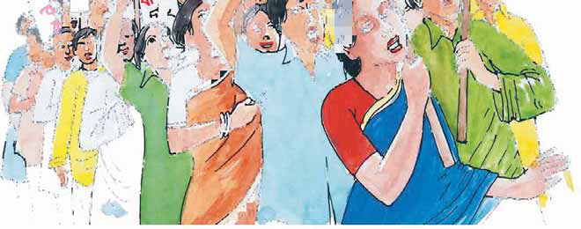

ছবিতে কি দেখতে পাচ্ছ ?
ভাষা আন্দোলনের মিছিল

Slide 9
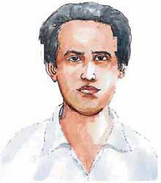
ভাষা শহীদ
রফিক উদ্দিন আহাম্মদ

Slide 10
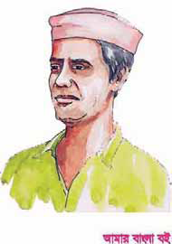
ভাষা শহীদ
আবদুল জব্বার

Slide 11
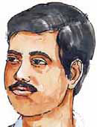
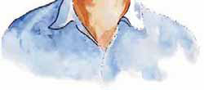
ভাষা শহীদ
আবদুস সালাম

Slide 12
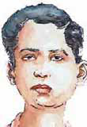

ভাষা শহীদ
আবুল বরকত

Slide 13
৪ জন ভাষা শহিদের নামঃ
১। আবদুস সালাম
২। রফিক উদ্দিন আহাম্মদ
৩। আবুল বরকত
৪। আবদুল জব্বার

Slide 14
প্রমিত উচ্চারণে শিক্ষকের আদর্শ পাঠ
সময়ঃ ৫ মিনিট

Slide 15
প্রমিত উচ্চারণে শিক্ষার্থীর পাঠ
সময়ঃ ৫ মিনিট

Slide 16
শব্দার্থ ও বাক্য গঠনঃ – ৫ মিনিট
১।বসন্তকাল-
বাংলাদেশের একটি ঋতু।
বসন্তকালে কোকিল ডাকে।
২। মিছিল-
শোভাযাত্রা।
তারা মিছিল করবে।
৩। টগবগে-
গরম হয়ে ওঠা।
তরুণদের মধ্যে সব সময় টগবগে ভাব।

Slide 17
নিরব পাঠ (৫ মিনিট )
পৃষ্ঠা নং-১৮

Slide 18
মূল্যায়ন-১০ মিঃ

Slide 19

শূন্যস্থান পূরণ কর
জোড়ায়কাজ সময়ঃ ৫মিনিট
১।ভাষা দিবস------- মাসের ২১ তারিখ।
ফেব্রুয়ারি
২। বাগানে গাঁদা ও --- ফুল ফুটে।
ডালিয়া
৩। তাঁরা আমাদের----------।
ভাষা শহিদ

Slide 20
দলগত কাজ- ৫ মিঃ
বাক্য গঠন করঃ
থমথমে -
বেপরোয়া -
রাষ্ট্রভাষা -

Slide 21

বাড়ির কাজ
তোমার জানা একজন ভাষা শহিদ সম্পর্কে ৫টি
বাক্য লিখে আনবে।

Slide 22


ধন্যবাদ

